Slide 1

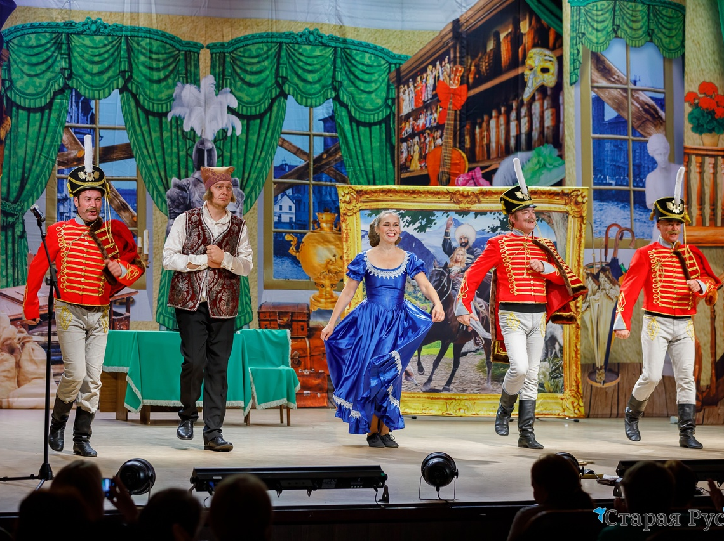
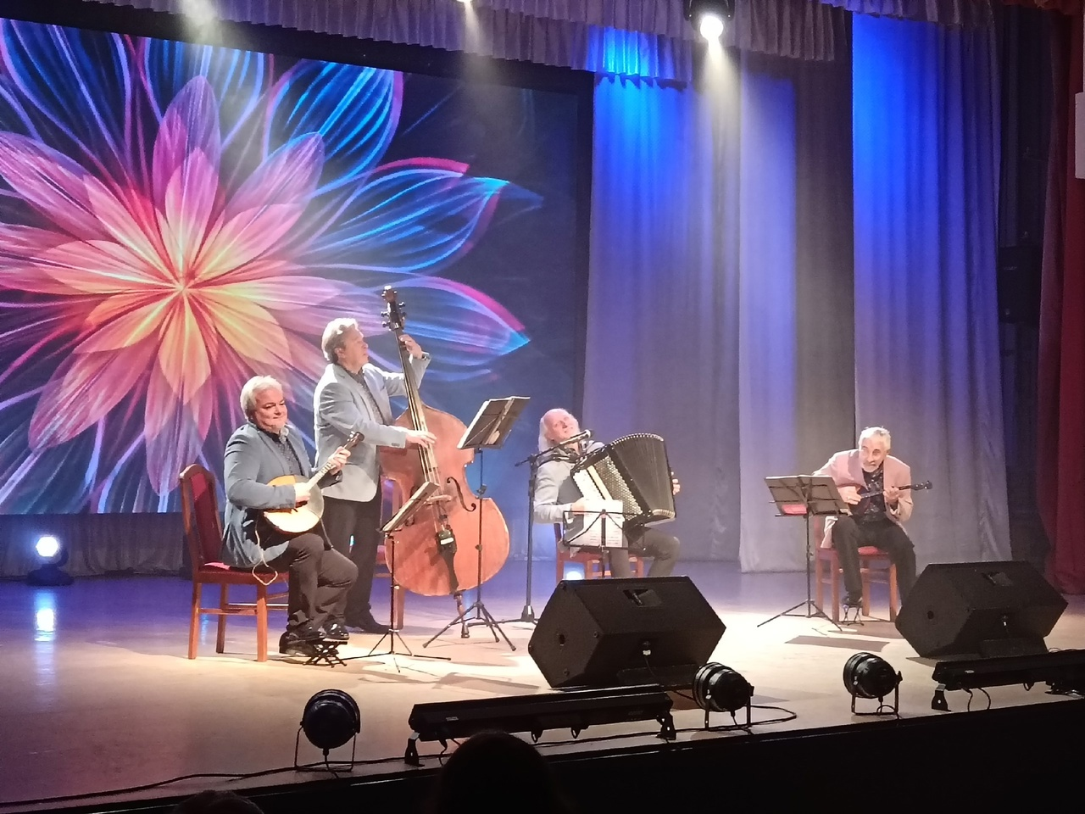
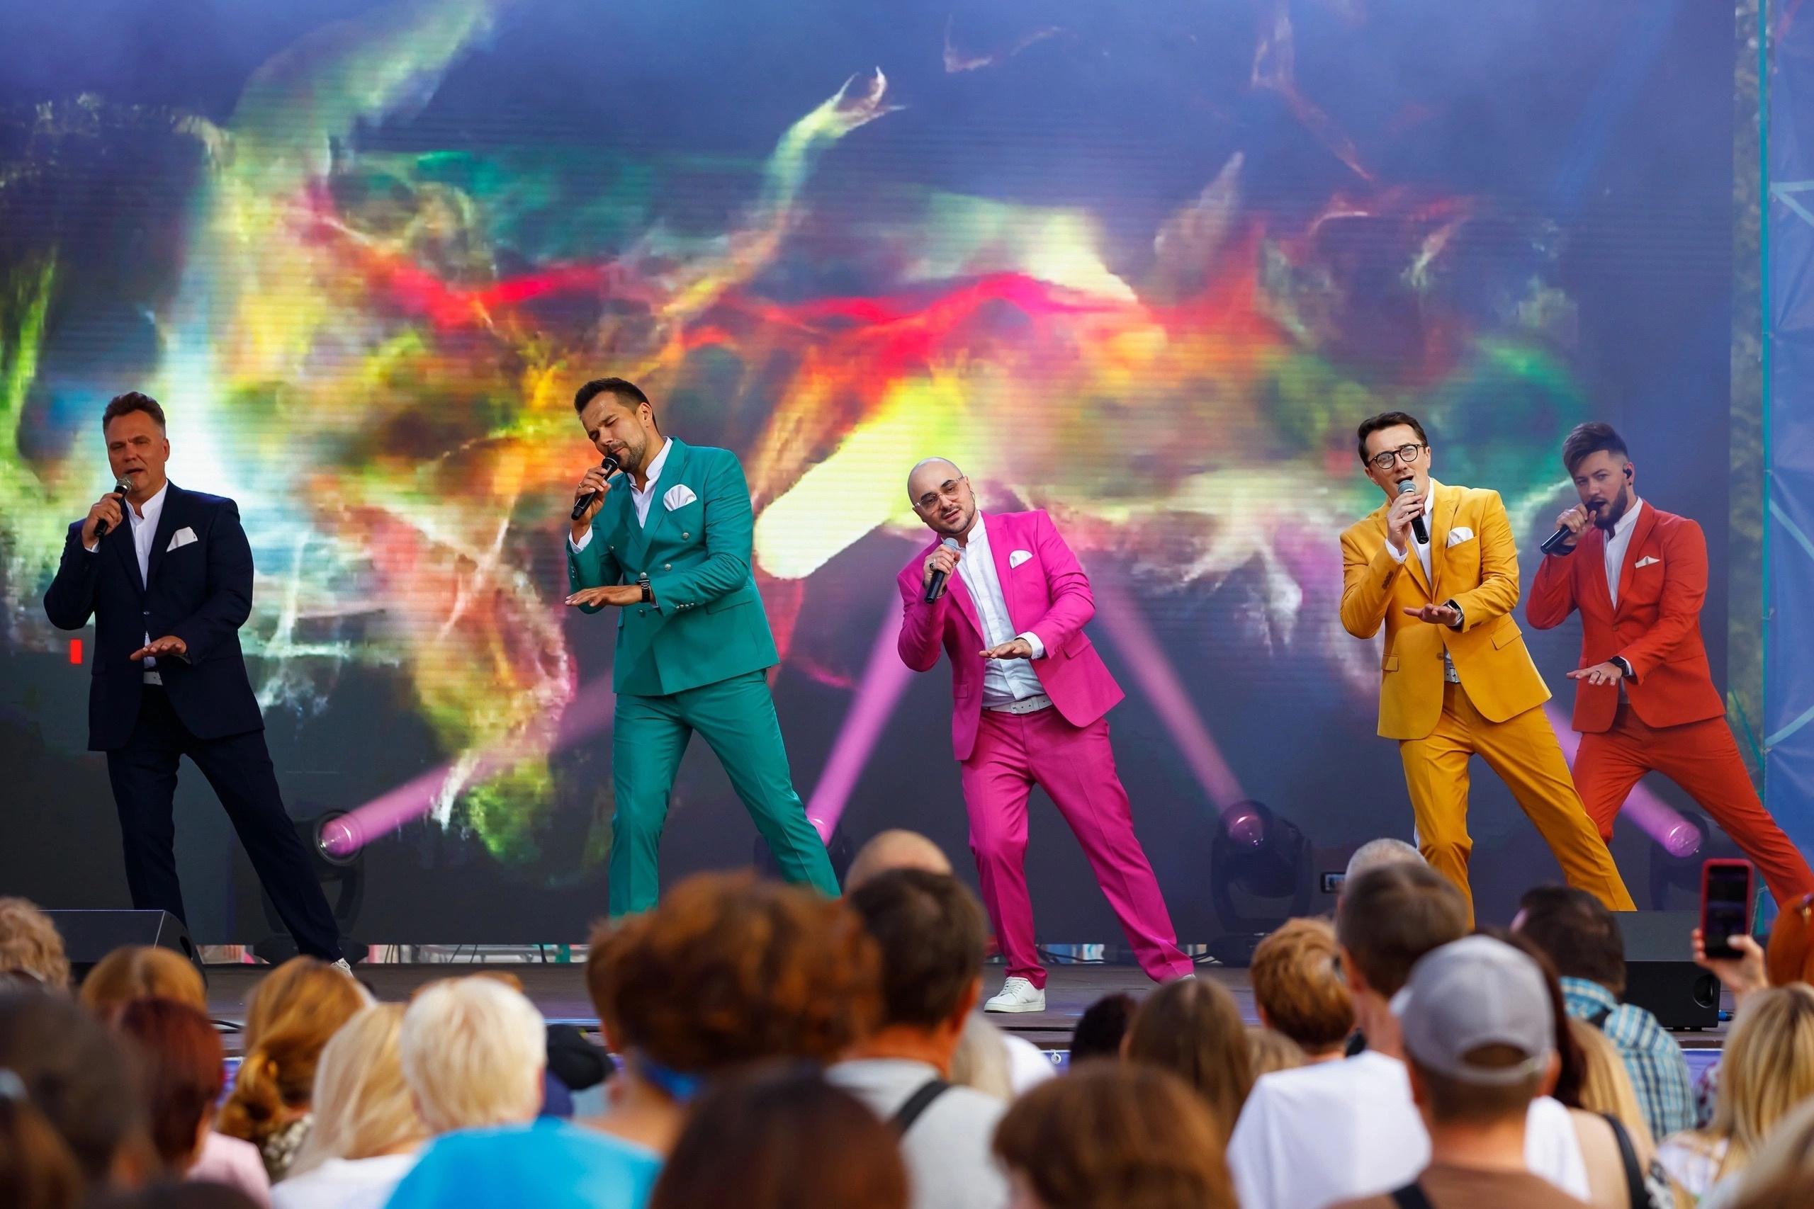
Организация выездных культурно-массовых мероприятий с привлечением ведущих российских творческих коллективов, театров в рамках программы "Мы - Россия"
06
26 мероприятий с привлечением ведущих творческих коллективов культуры
Новгородской области и России /15 738 человек/
Московский патриотический театр «Варяги»
Коллектив русских народных инструментов «Терем-квартет» г. Санкт-Петербург
ViVA вокальная группа

Slide 2
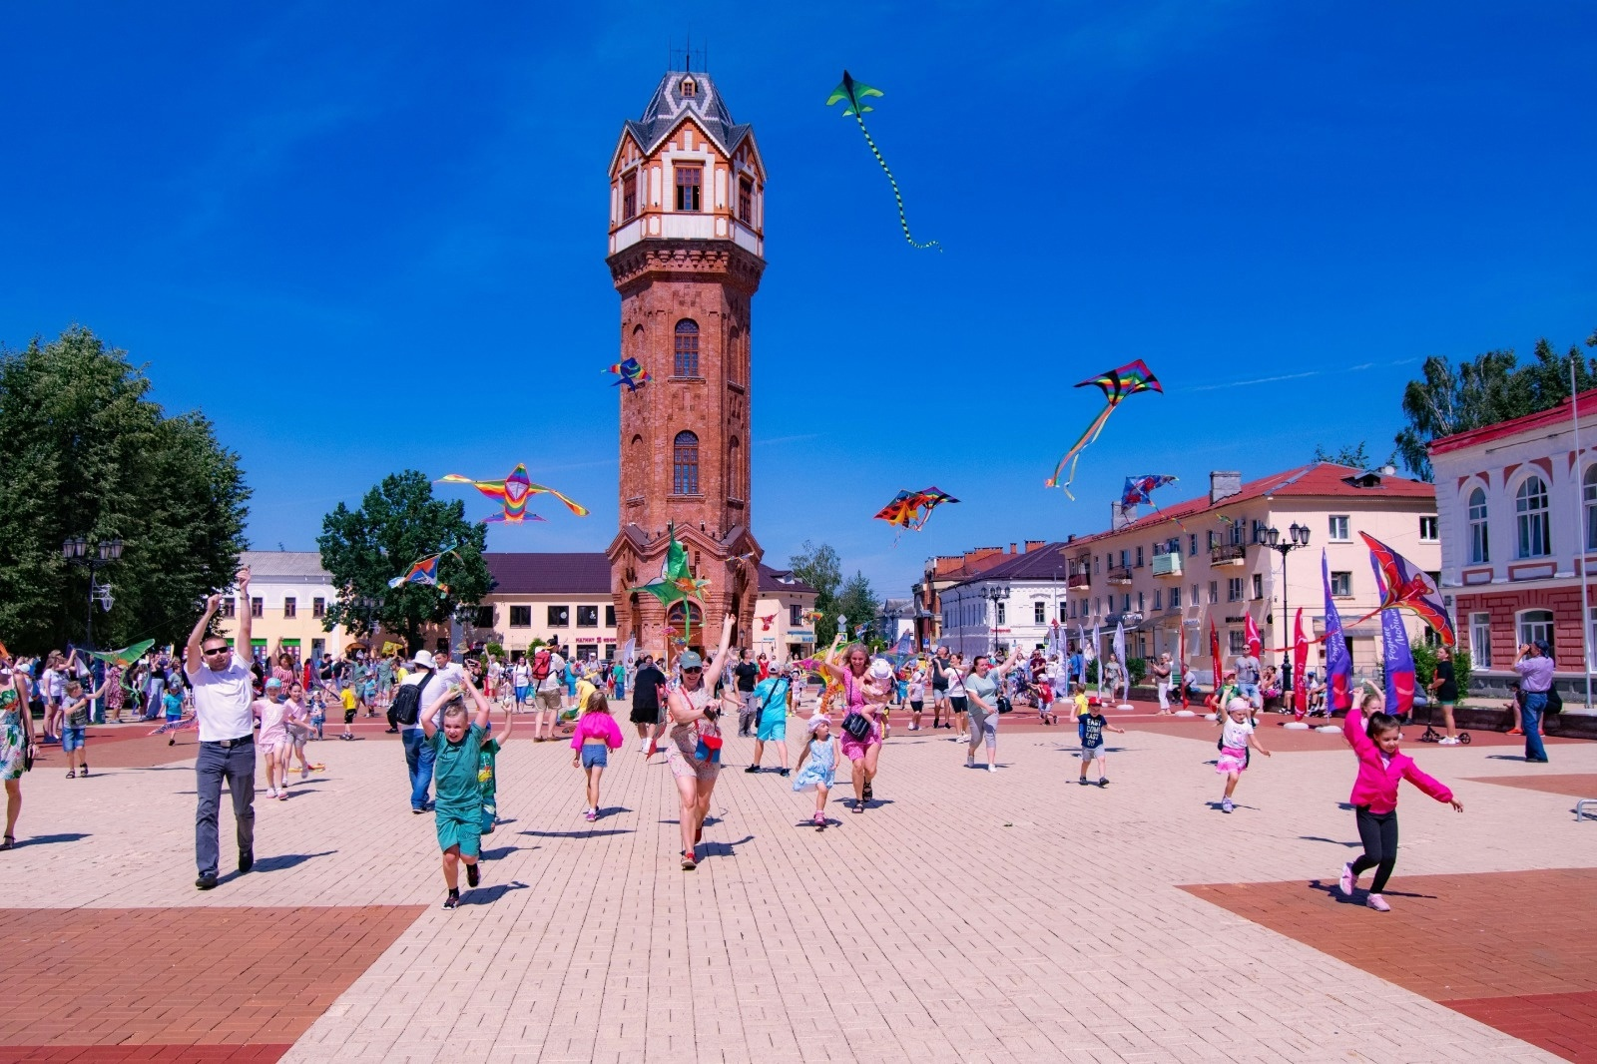

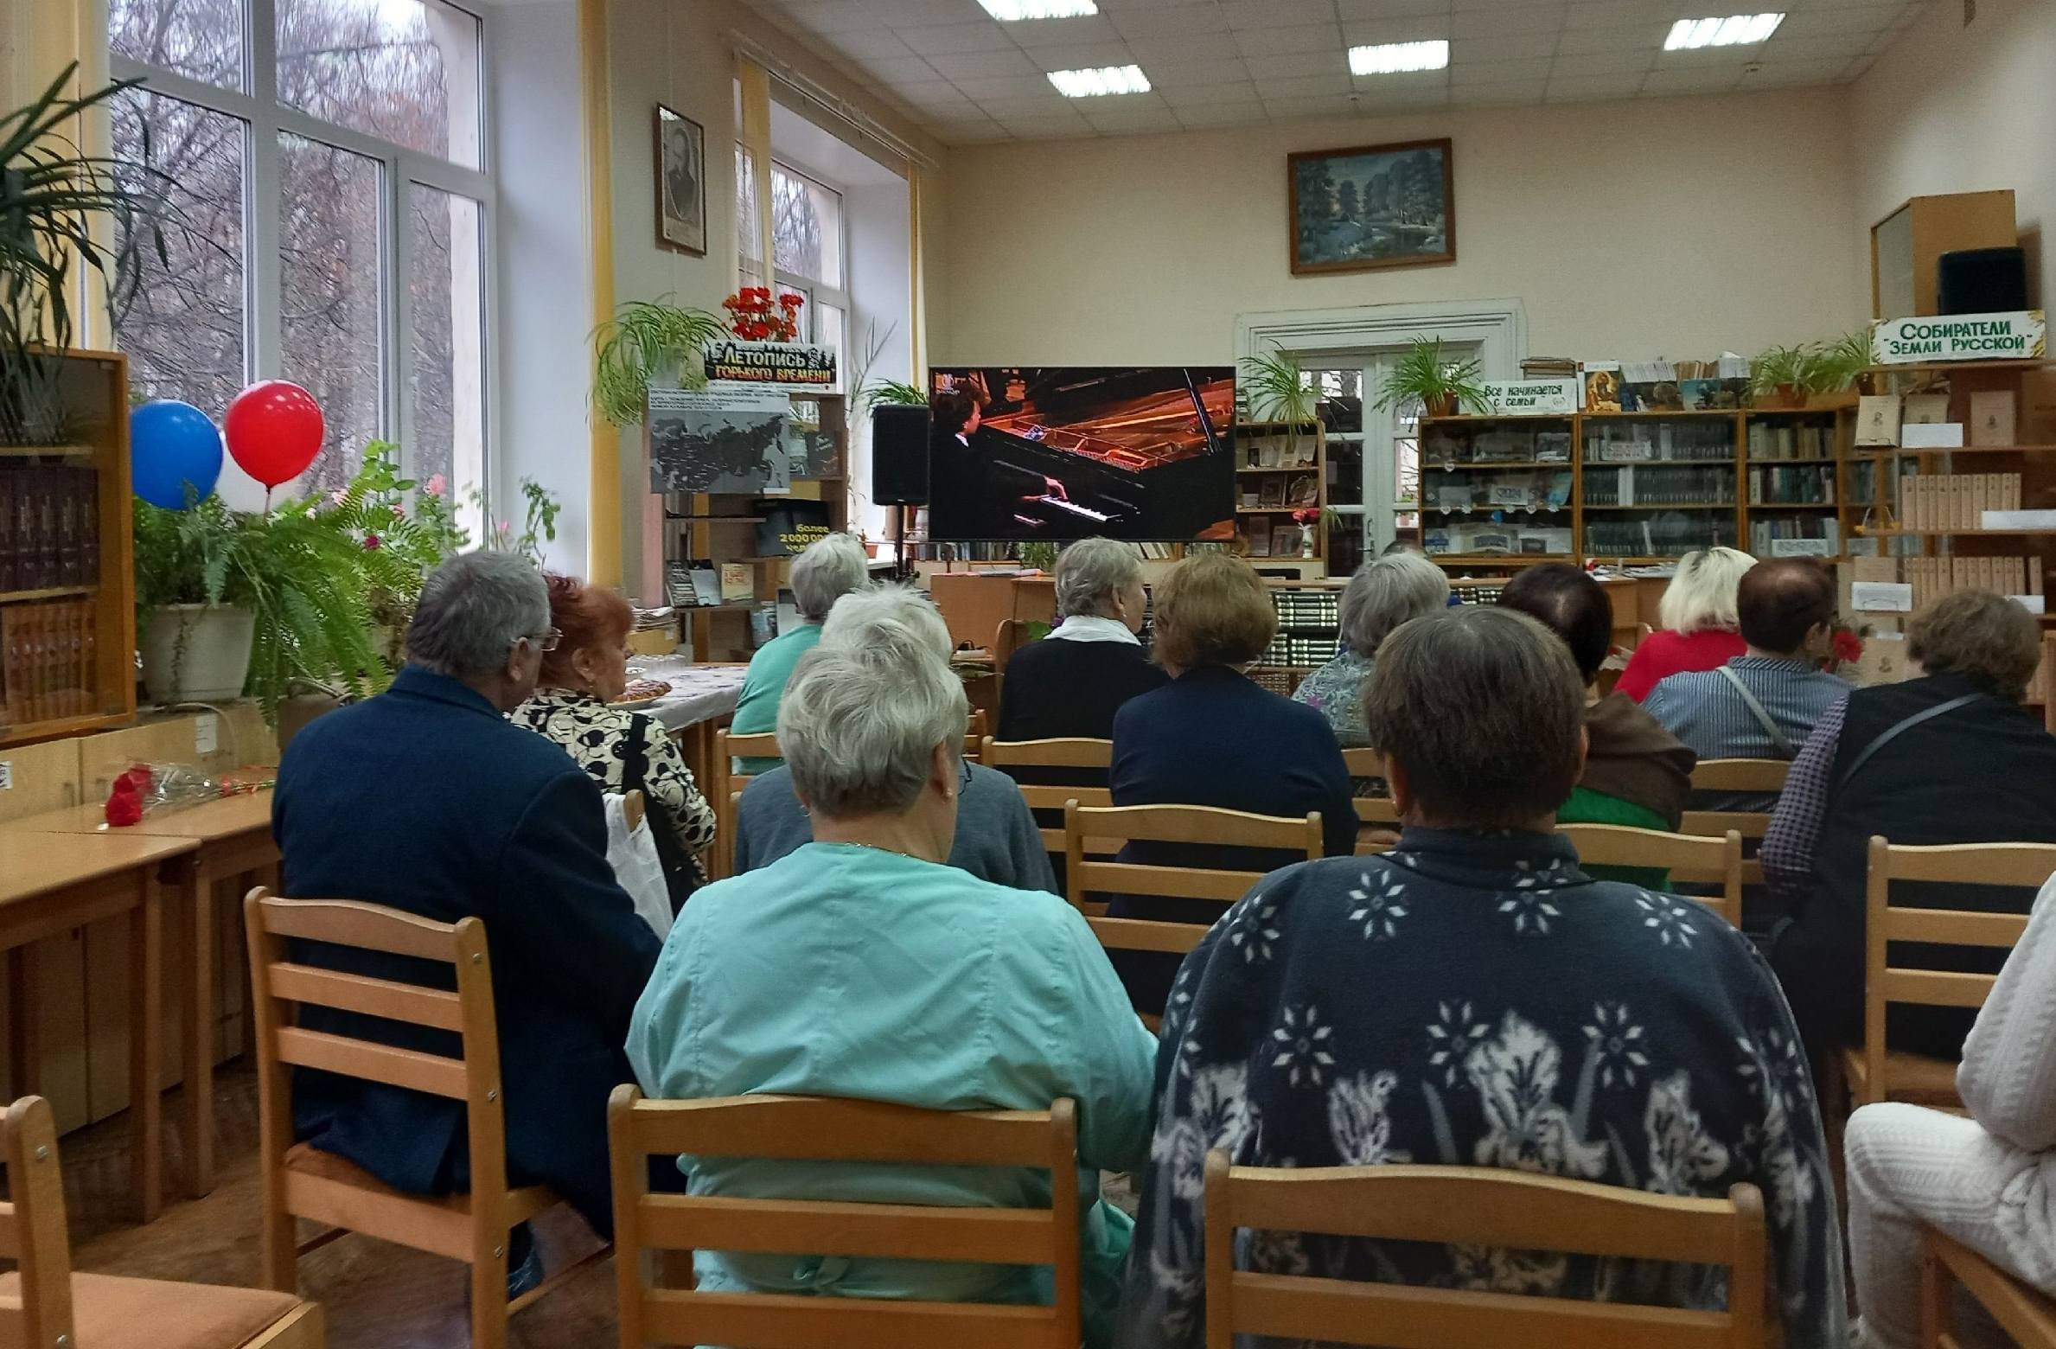
Формирование досуга для жителей культурной среды обитания
07
889 тысяч рублей
звуковое и акустическое оборудование культурно-массовых мероприятий на открытом воздухе
3 новых клубных формирования в организациях культуры
15 выездных выставок
82 культурно-массовых мероприятия, направленных на укрепление института семьи, возрождение и сохранение духовно-нравственных традиций /21346 человек/
73 трансляции в виртуальном концертном зале в области культуры федерального уровня

Slide 3
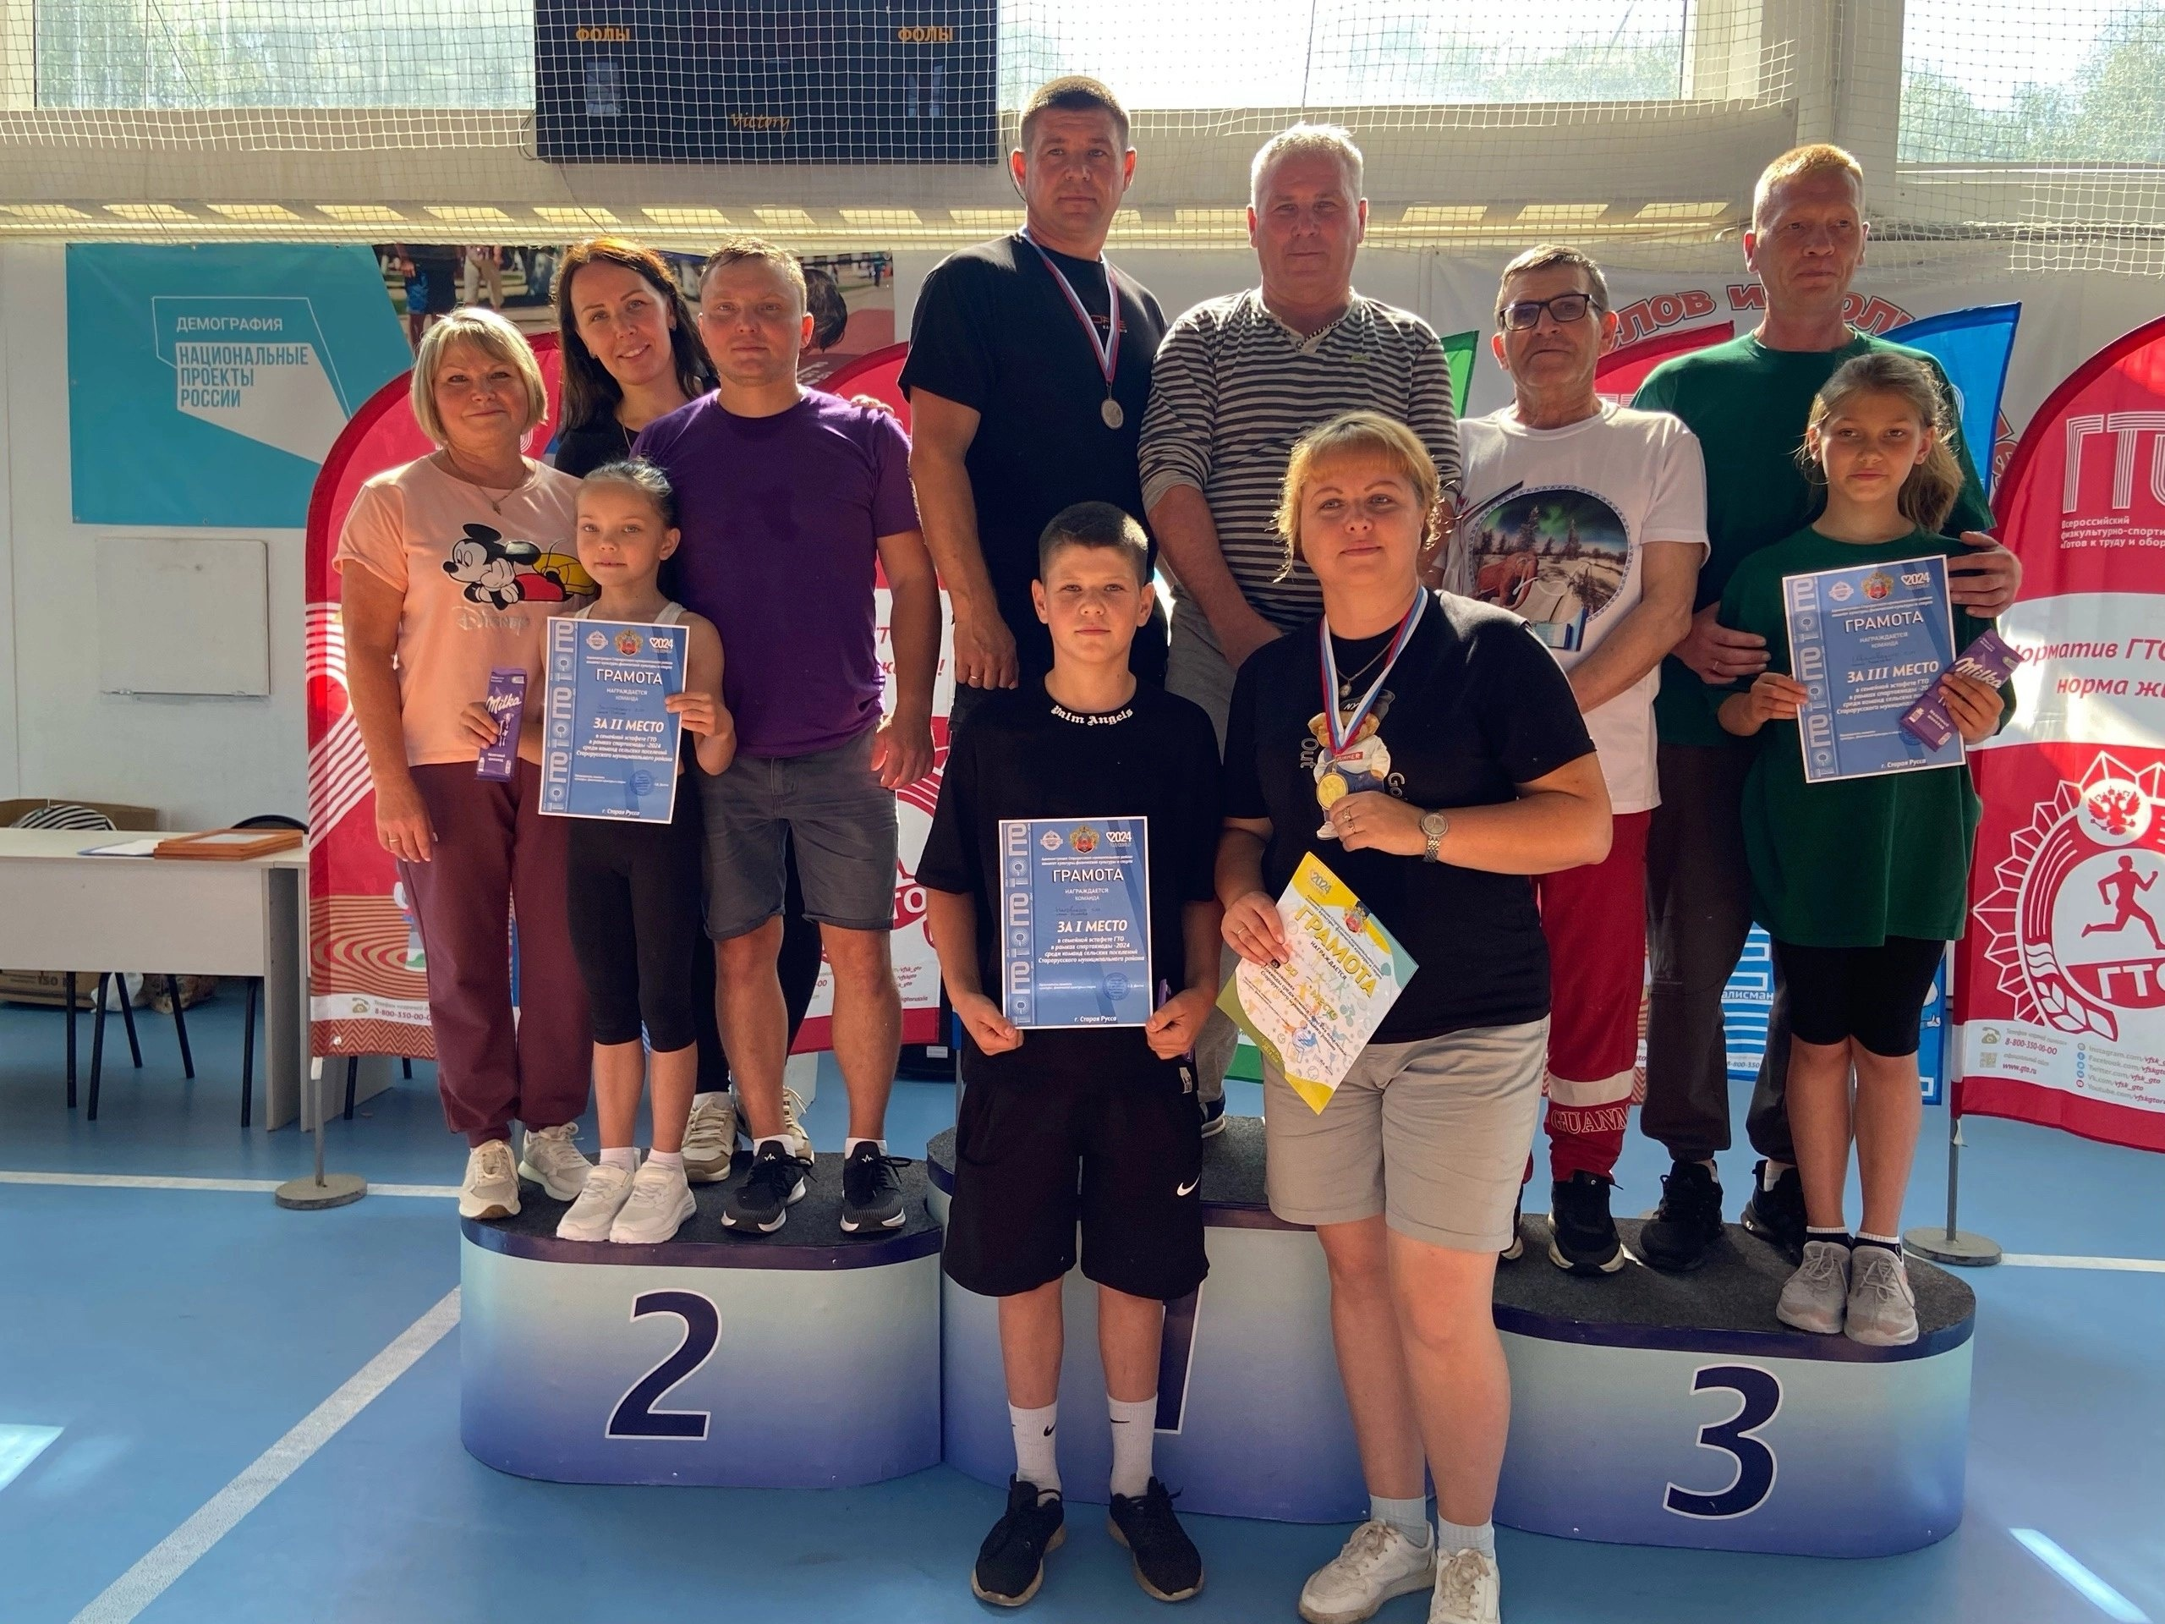
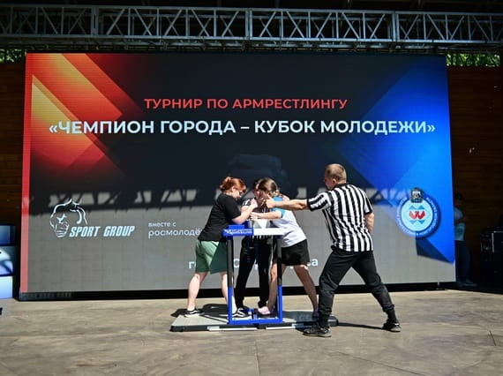
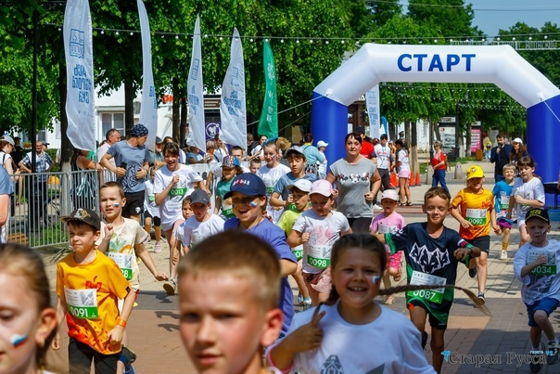
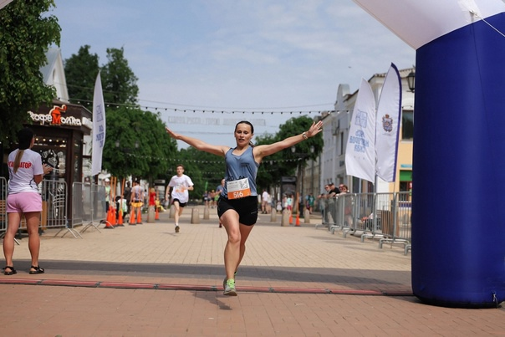
Создание условий для занятия семей массовым спортом
08
108 официальных физкультурно-спортивных мероприятий /14115 человек/
Турнир по армрестлингу «Чемпион города»
Соревнования по гиревому спорту «Чемпион сельского поселения»
Чемпион сельского поселения
Чемпион города
Межмуниципальный легкоатлетический забег "Старорусский полумарафон"

Slide 4
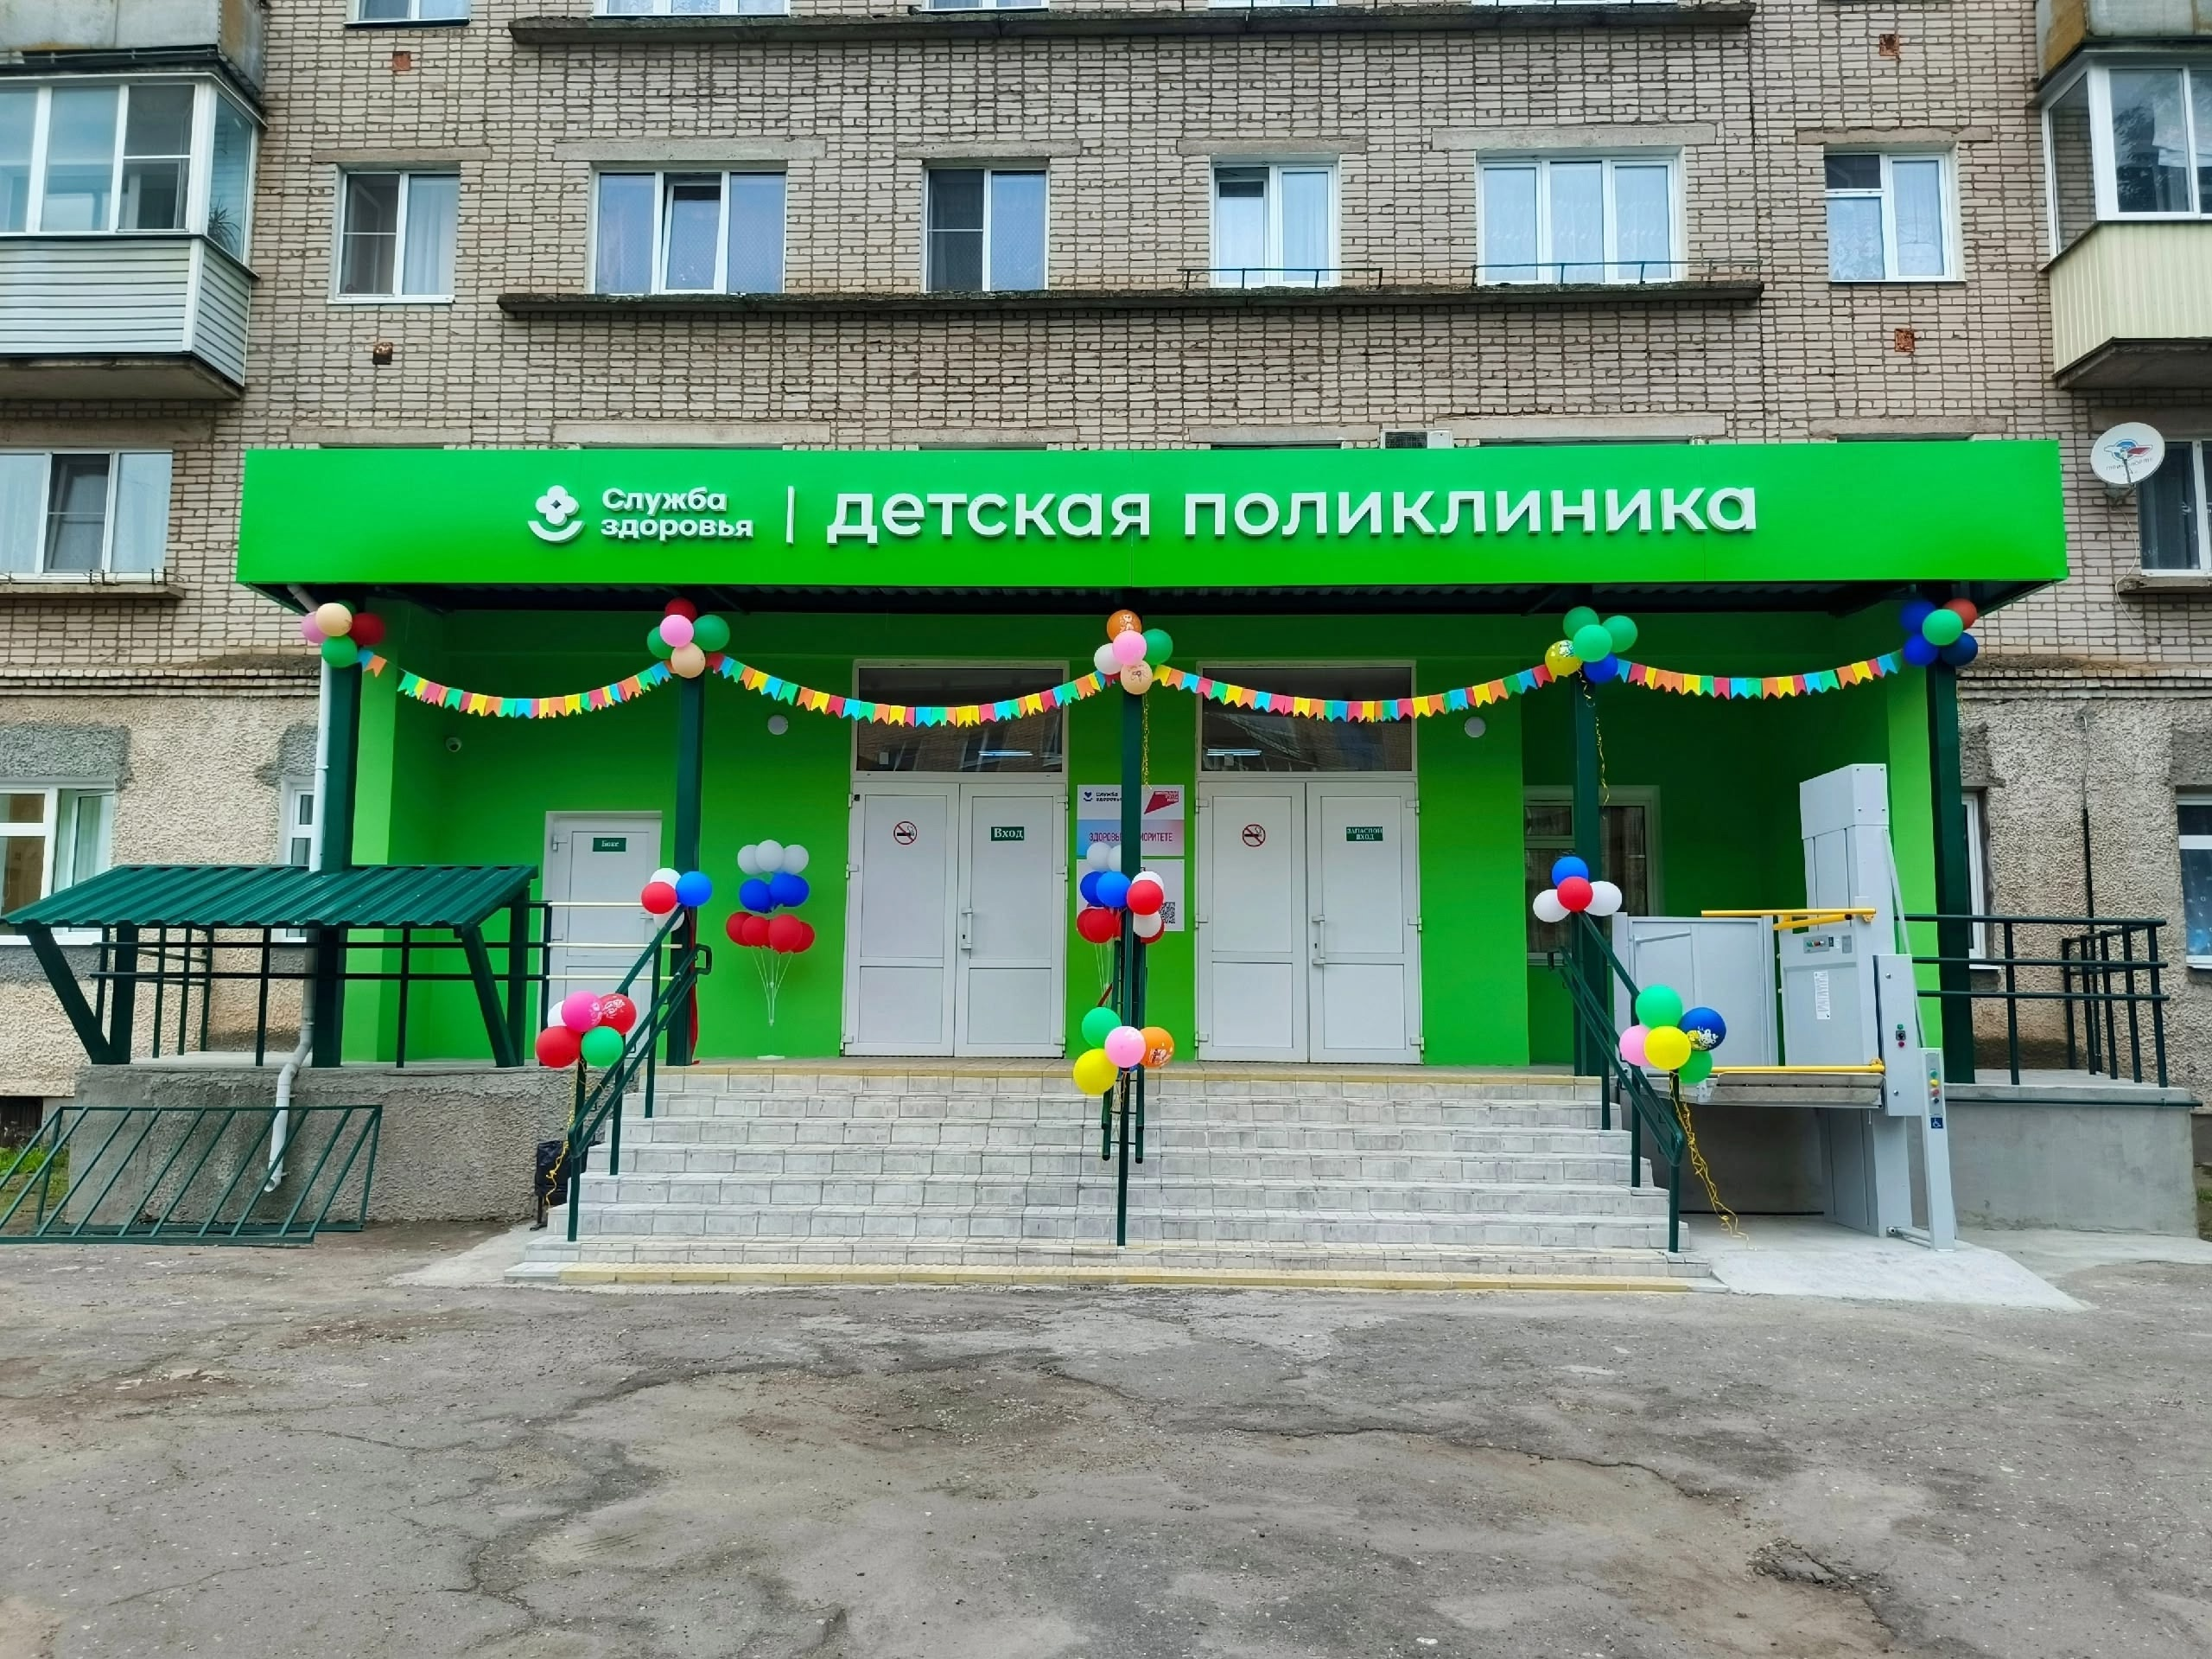
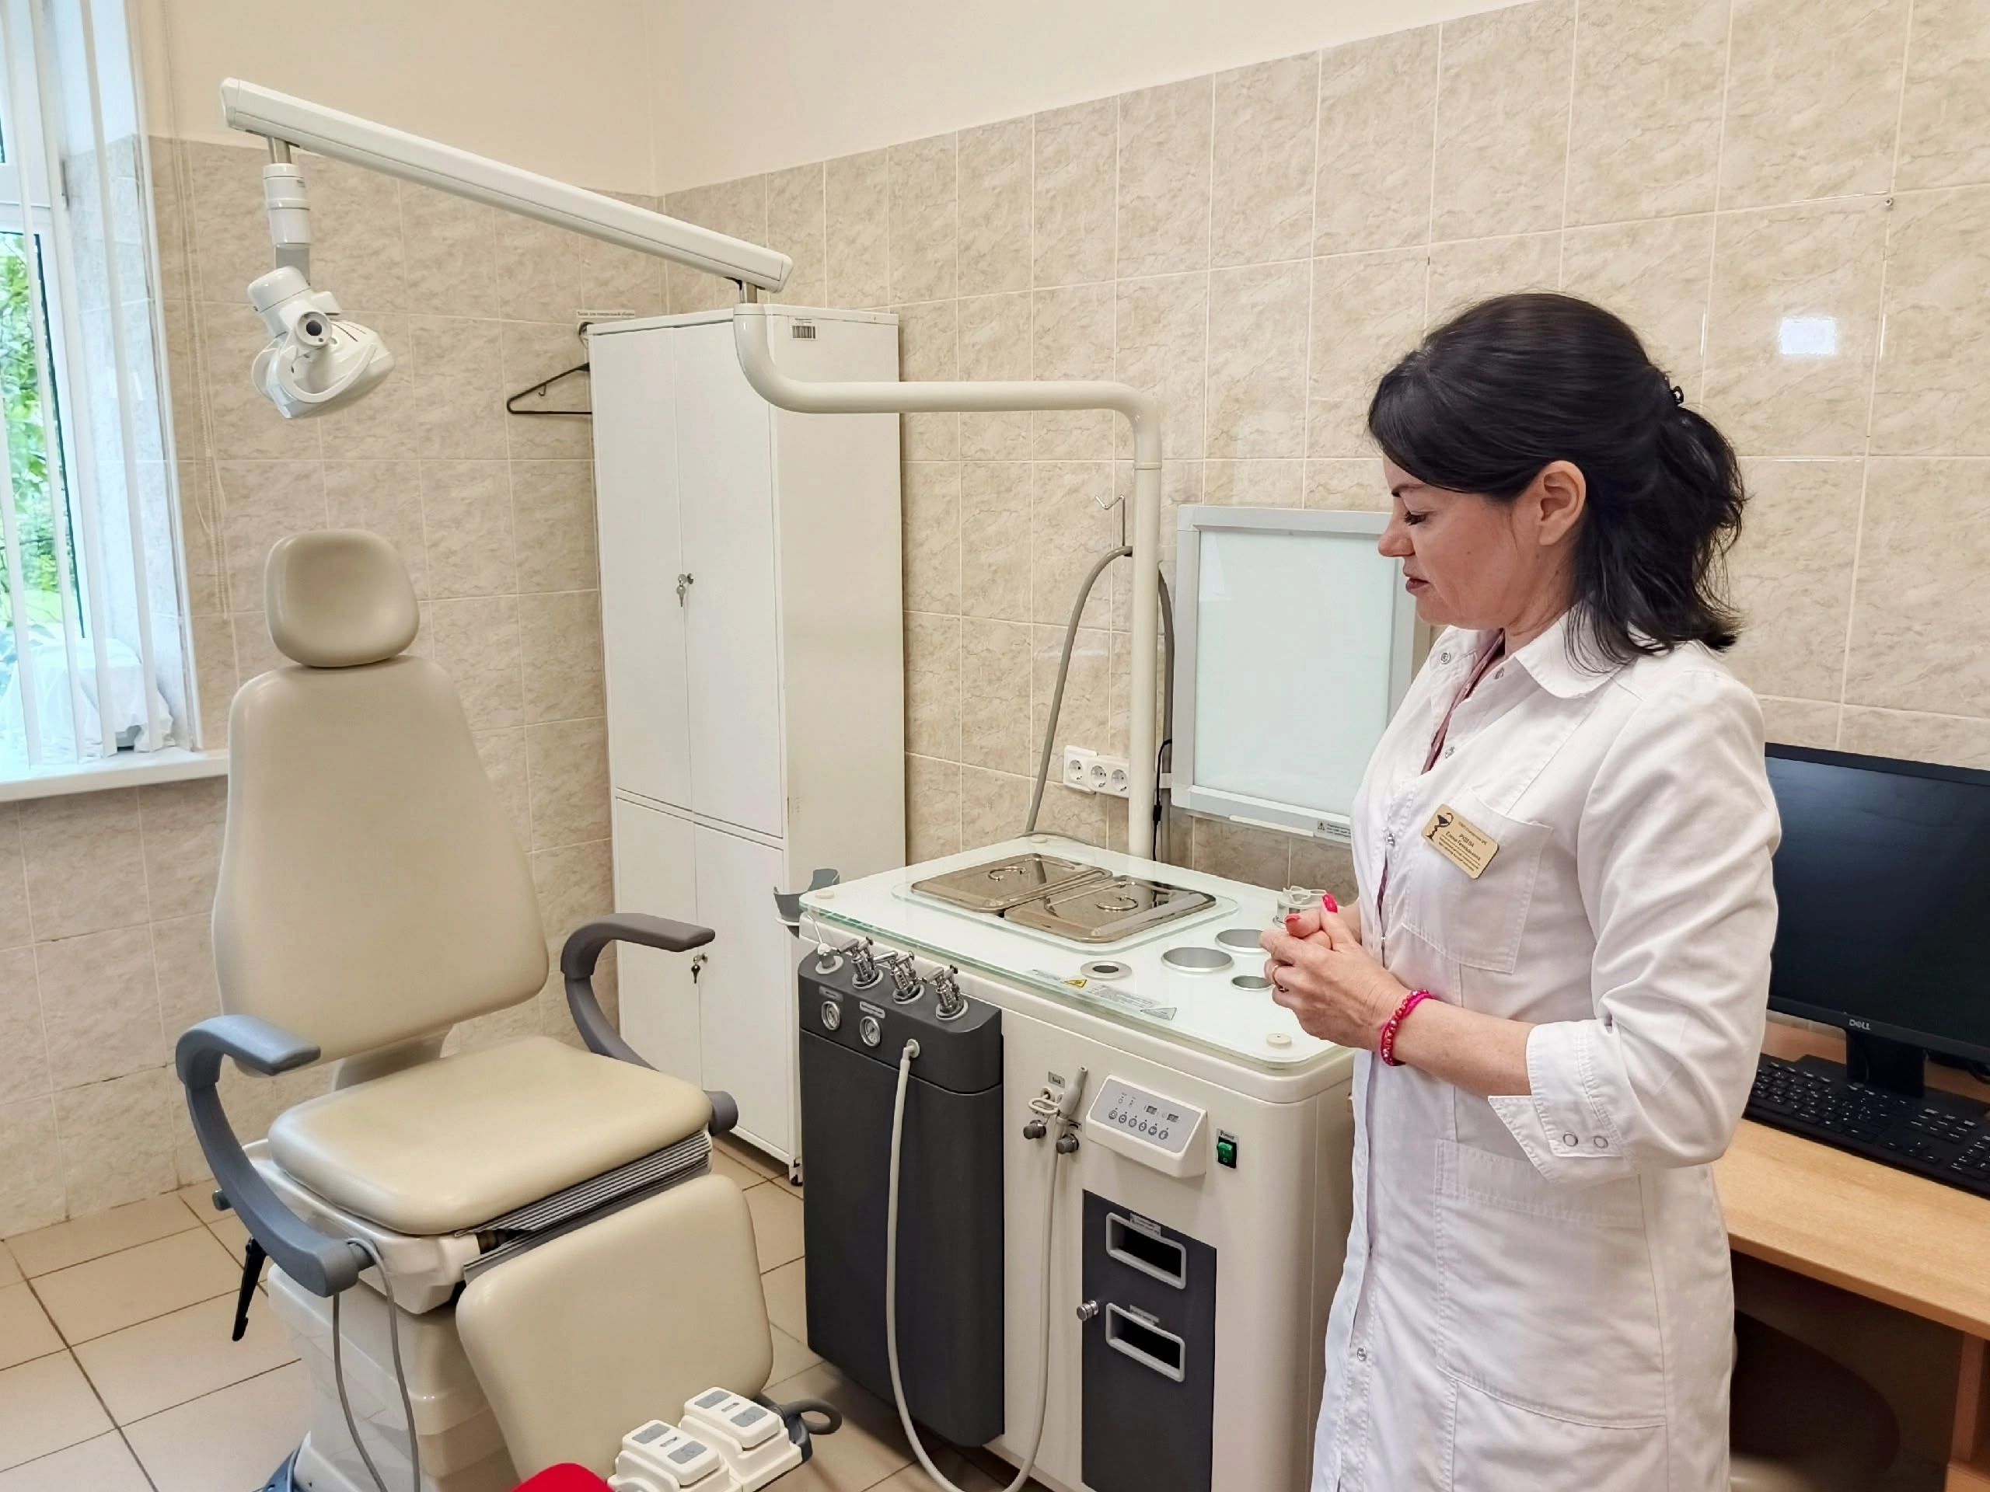
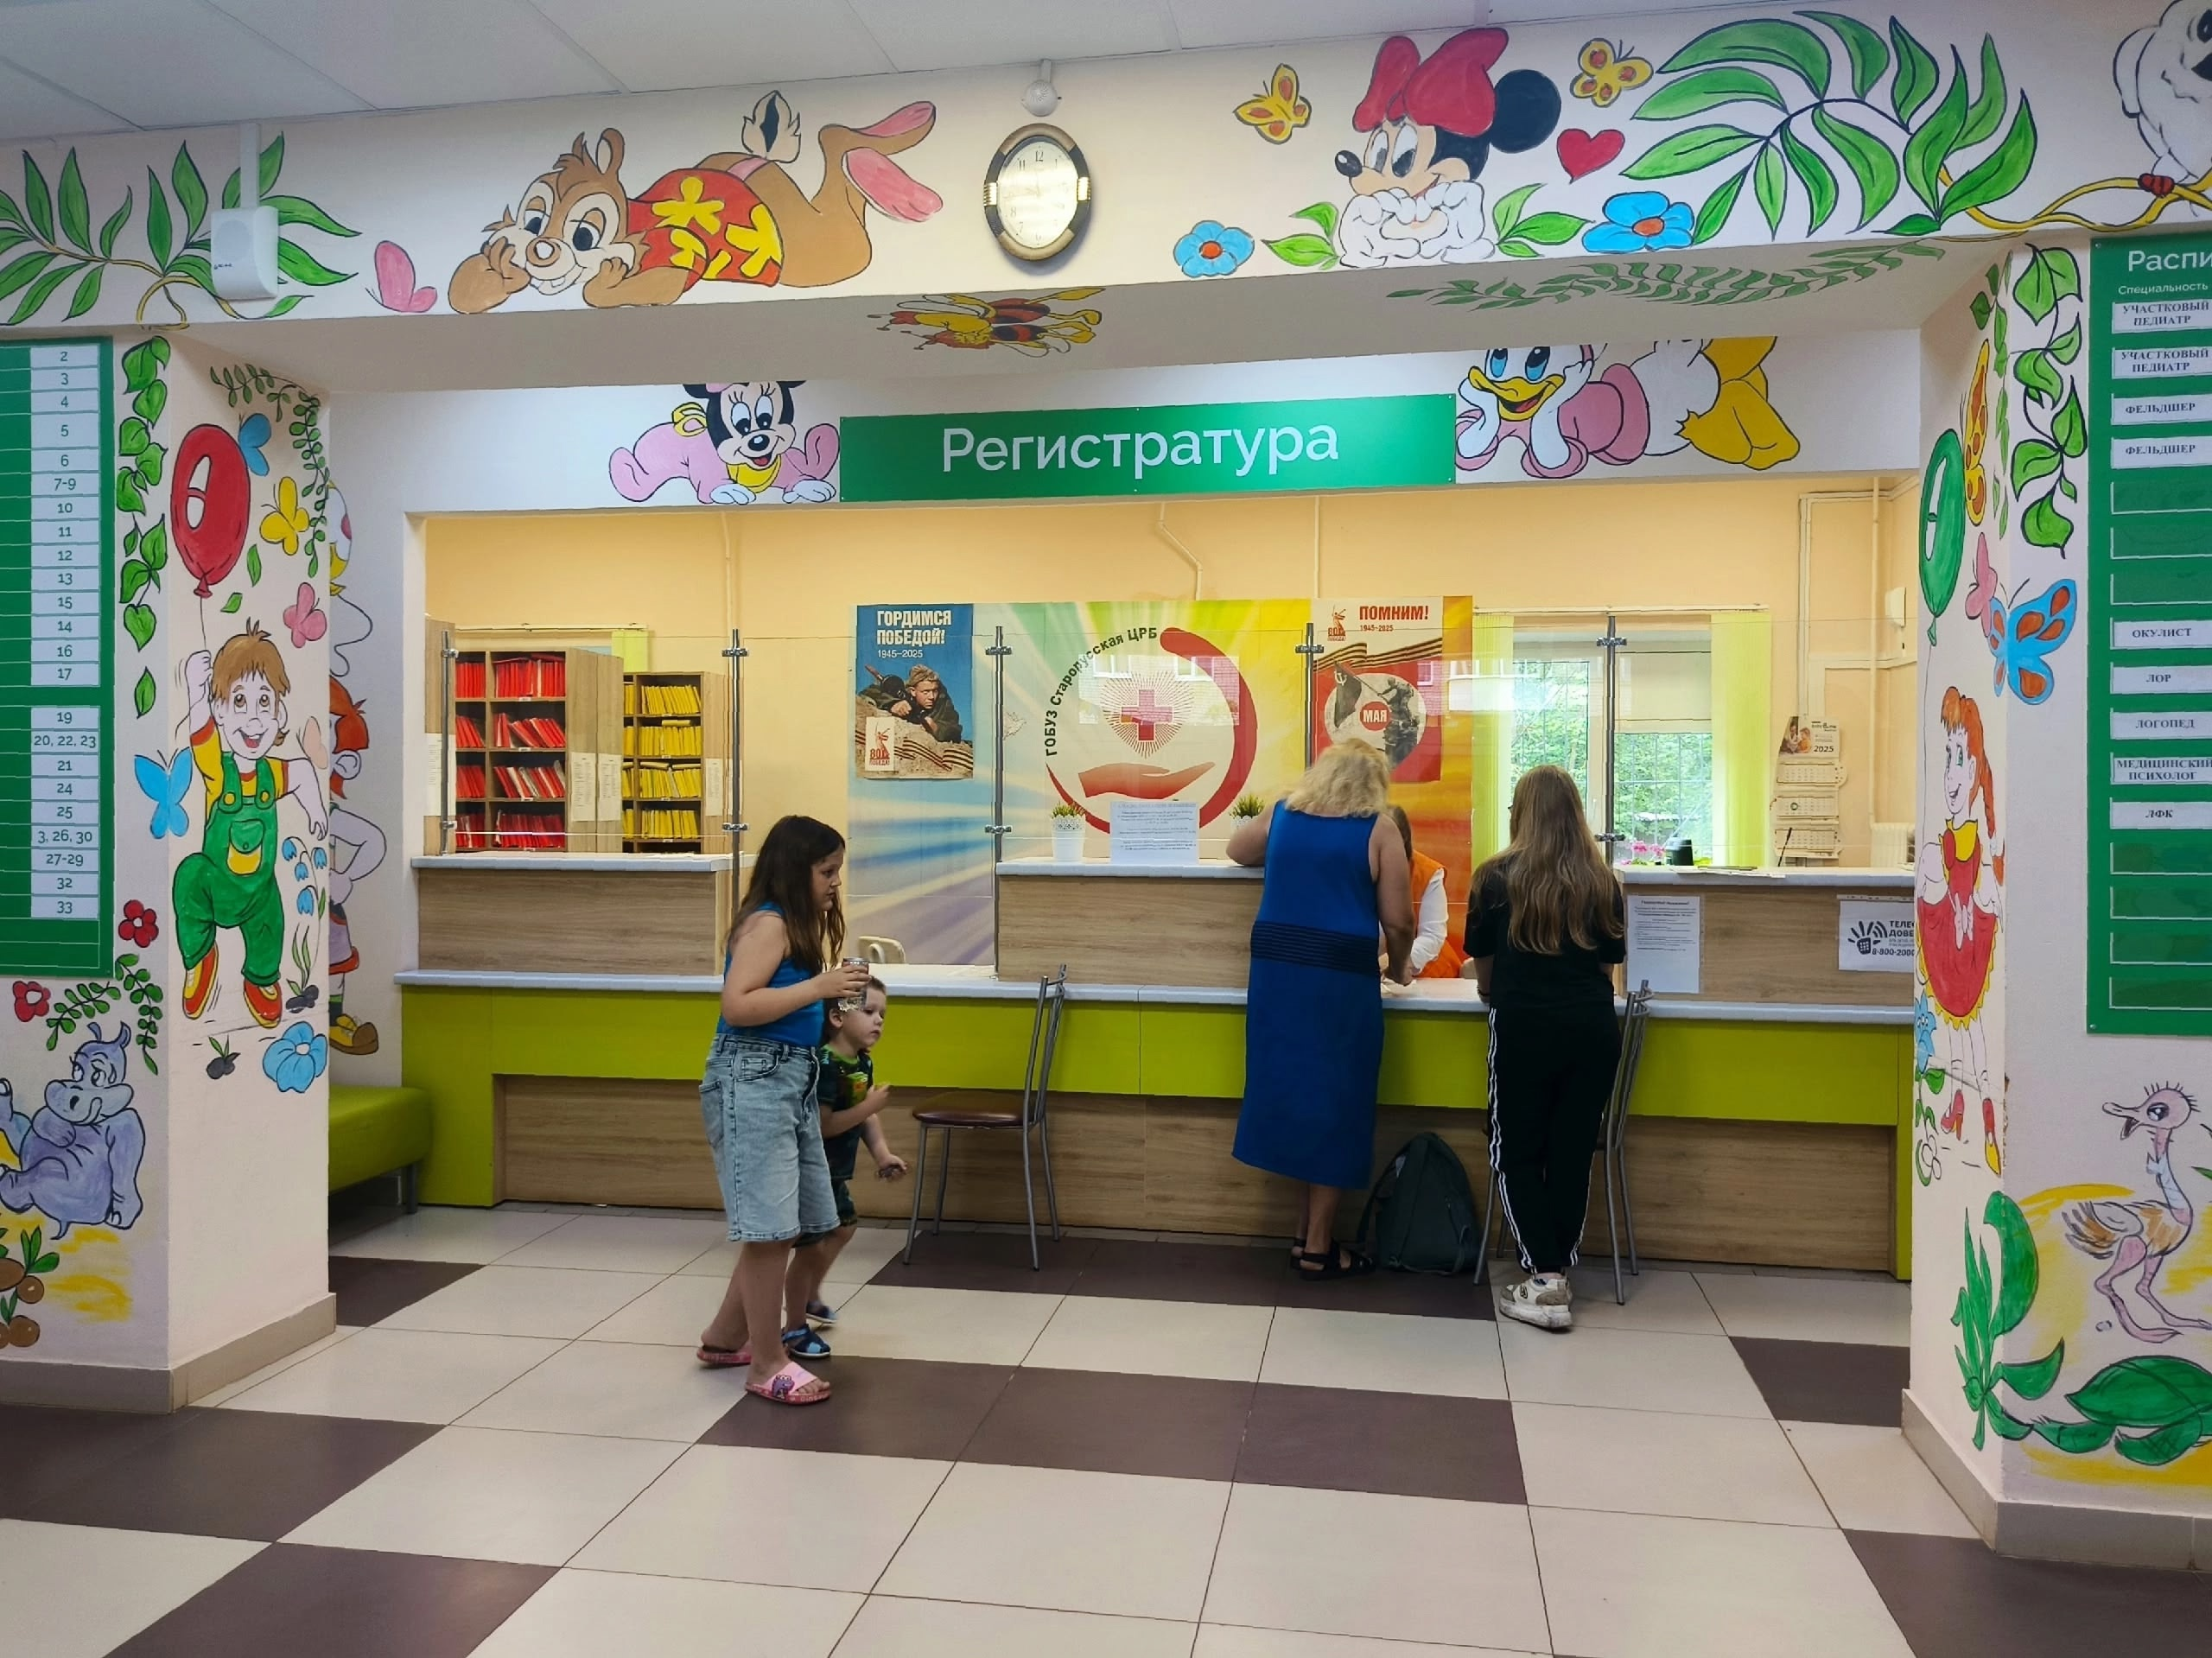
Национальный проект «Продолжительная и активная жизнь», программа модернизации первичного звена здравоохранения Новгородской области
04
Капитальный ремонт детской поликлиники

Slide 5
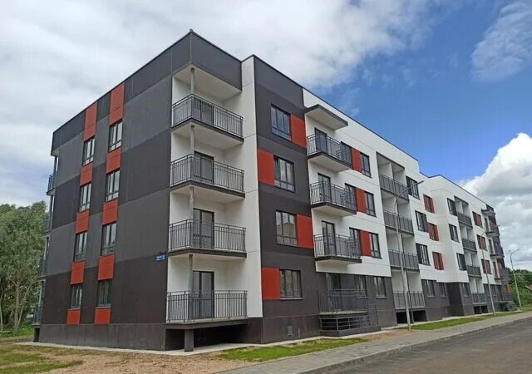
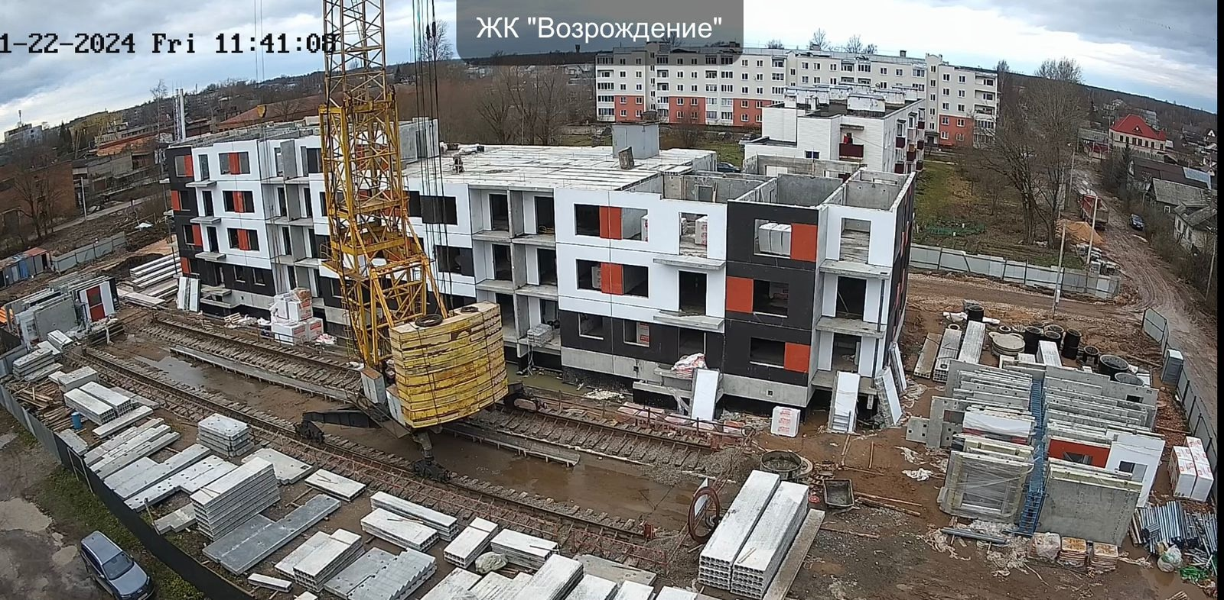
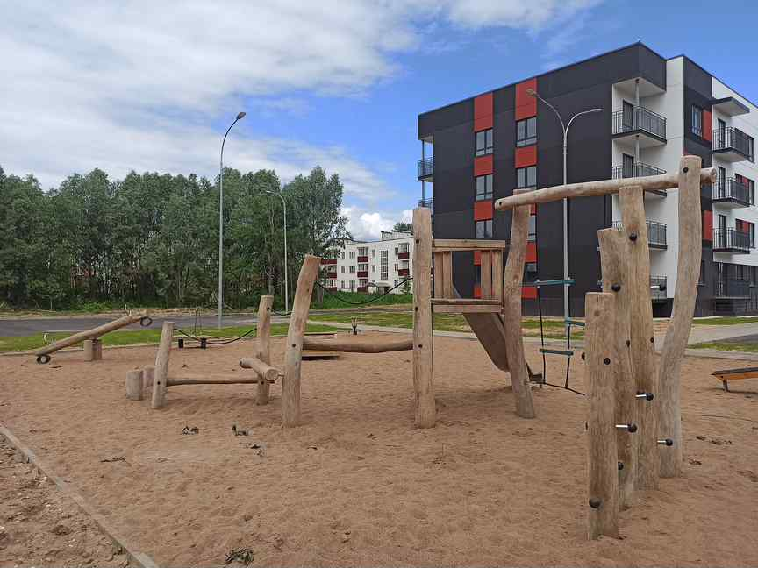
Улучшение жилищных условий для семей, имеющих детей или желающих иметь детей
10
Строительство многоквартирного дома

